Slide 1
Fenomén starců (kobzarů)
PhDr. Petr Kalina, Ph.D.
22.3.2016

Slide 2
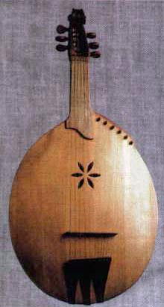
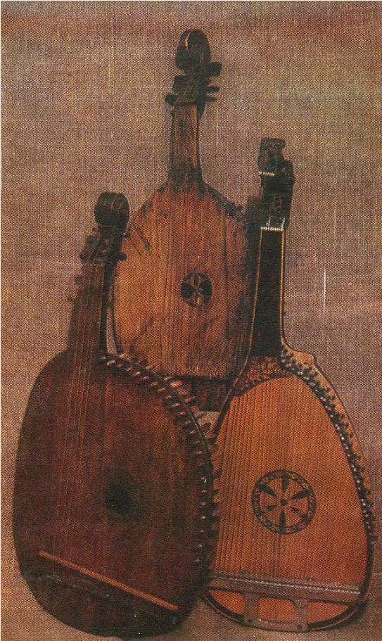
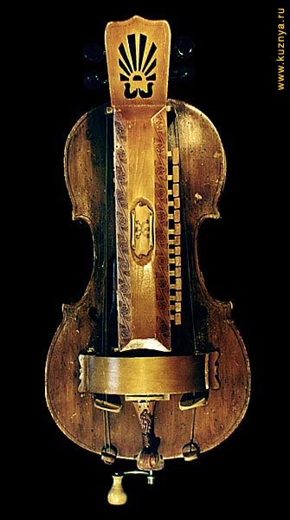
Starc
ukrajinský lidový pěvec, který se doprovází na kobzu, banduru nebo niněru

Slide 3
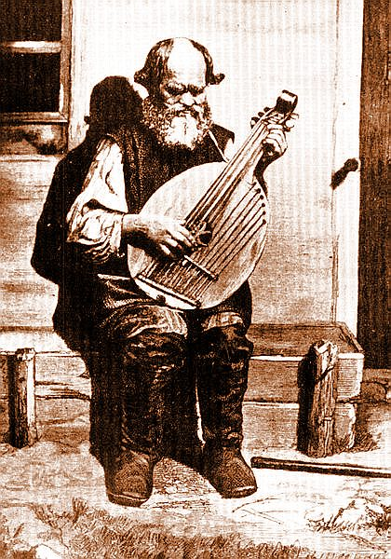
Starci (kobzaři, banduristé, lyrníci)
provozovali potulný život
jejich umění jim bylo zdrojem obživy
byli nevidomí
Kobzar Ostap Veresaj
2. pol. 19. století

Slide 4
Kobza
Technika hry se zkracováním strun (loutnová)
Пречистая Діво-Мати Руського краю
Technika drnkání oběma rukama (harfová)
Павло Моргунюк «Плач невольника»

Slide 5
Duma
typická součást repertoáru Starců
termín folkloristiky, nikoliv lidové označení
hudebně-poetický útvar lidové tvorby
opěvuje historickou událost (epický charakter)
deklamativní melodika
melodie je vždy improvizovaná
zpěvem dum se šířilo nejen starcovské umění, nýbrž také historické události
hudební struktura těsně závisí na struktuře a prozódii textu

Slide 6
Jehor Movčan (1868-1968): Pláč nevolníků
duma ze 16. století

Slide 7
Duma o Marusje Bohuslavce
Na Černém moři
Na bílé skále
Tam stálo kamenné vězení.
A v tom vězení bydlelo 700 kozáků
Bídných zajatců.
Boží svět ani slunce nevídají.
A do toho vězení
Marusja popovna Bohuslavka
Přichází a přes železná vrata
Kozákům říká:
„Hej, kozáci, bídní zajatci!
Hádejte, jaký je dnes
V naší křesťanské zemi den.“
Když to bídní zajatci uslyšeli,
Dívku Marusju popovnu Bohuslavku
Poznali po hlase
A řekli jí:
„Hej, dívko
Marusjo popovno Bohuslavko,
Jak bychom mohli vědět,
Jaký je dnes v naší křesťanské zemi den?
Vždyť už jsme 33 let v tomto vězení,
Boží svět, ani slunce ne vídáme.

Slide 8
Když to kozáci uslyšeli,
Hořce zaplakali a
Bílou tváří padli na vlhkou zemi
Dívku Marusju popovnu Bohuslavku
Proklínali:
„Ty dívko
Marusjo popovno Bohuslavko
Nemáš srdce
A zapomněla jsi na křesťanské zvyky,
Že jsi nám velký svátek
Připomenula.“
Když to dívka
Marusja popovna Bohuslavka
Uslyšela,
Řekla kozákům bídným zajatcům:
„Hej, kozáci,
vy bídní zajatci,
Dnes je v naší křesťanské zemi
Velikonoční sobota
A zítra je svátek Velký den.“

Slide 9
A když to dívka
Marusja popovna Bohuslavka
Slyšela,
Kozákům bídným nevolníkům řekla:
„Hej, kozáci
Vy bídní zajatci,
Nezlobte se na mě,
Neproklínejte mě,
Já jsem vám svátek velikonoční
Připomněla proto,
že až odjede náš turecký pán
Dá mě do rukou klíče
Od vašeho vězení
Přijdu k vězení,
Odemknu železná vrata
A vás všechny bídné zajatce
Z vězení osvobodím“
Když turecký paša odjel,
Dal dívce
Marusje popovně Bohuslavce
Do rukou klíče od vězení
A ona věděla,
Co má udělat.
Přišla ke kozáckému vězení,
Odemkla vrata
A všechny kozáky
Bídné zajatce
Pustila z vězení
A řekla jim:

Slide 10
„Hej, kozáci, bratři moji srdeční,
Přeplujte co nejrychleji Černé moře
Jenom vás prosím, nemiňte, město Bohuslav.
Navštivte mého otce a matku,
Pozdravujte je a řekněte jim,
Ať zapomenou na svůj majetek,
Ať nesbírají žádné poklady,
Ať mě nevykupují ze zajetí
Protože já jsem se tu už poturčila
A přijala islám
Kvůli turecké rozkoši
A nešťastné lakotě.

Slide 11
Heorhij Tkačenko (1898-1993): Není na světě pravdy
stará kobzarská píseň
Jevhen Adamcevyč (1904-1972): Iz-za hory voron krjače
ukrajinská lidová píseň

Slide 12
Niněra
Казачий круг: Не сокол с орлом солетались
Jiří Wehle

Slide 13
Folkorismus
Národní zasloužilá kapela banduristů Ukrajiny

